Slide 1
Банки и малый бизнес.
кредитование и программы поддержки
Павел Самиев
Генеральный директор аналитического центра «БизнесДром»
Председатель Комитета «ОПОРЫ РОССИИ» по финансовым рынкам
2021

Slide 2
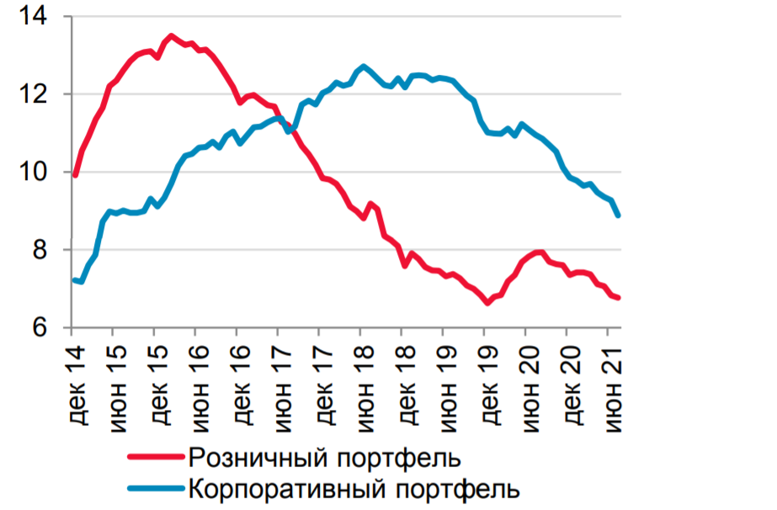
Доля проблемных и безнадежных ссуд в розничном портфеле стабилизировалась, в корпоративном – продолжила снижаться

Slide 3
В 2021 году портфель кредитов МСП продолжает расти
Источник: БизнесДром по данным Банка России

Slide 4
Доля кредитов МСП в кредитном портфеле банков
стабилизировалась на уровне 10%
Источник: БизнесДром по данным Банка России

Slide 5
ЗАДОЛЖЕННОСТЬ ПО КРЕДИТАМ, ПРЕДОСТАВЛЕННЫМ СУБЪЕКТАМ МСП, В РУБЛЯХ И ИНОСТРАННОЙ ВАЛЮТЕ, ПО РАЗДЕЛАМ ОКВЭД 2, 01.08.2021 (млн руб.)
Источник: Банк России

Slide 6
СРЕДНИЙ РАЗМЕР КРЕДИТА МСП (млн руб.)
Источник: Банк России

Slide 7
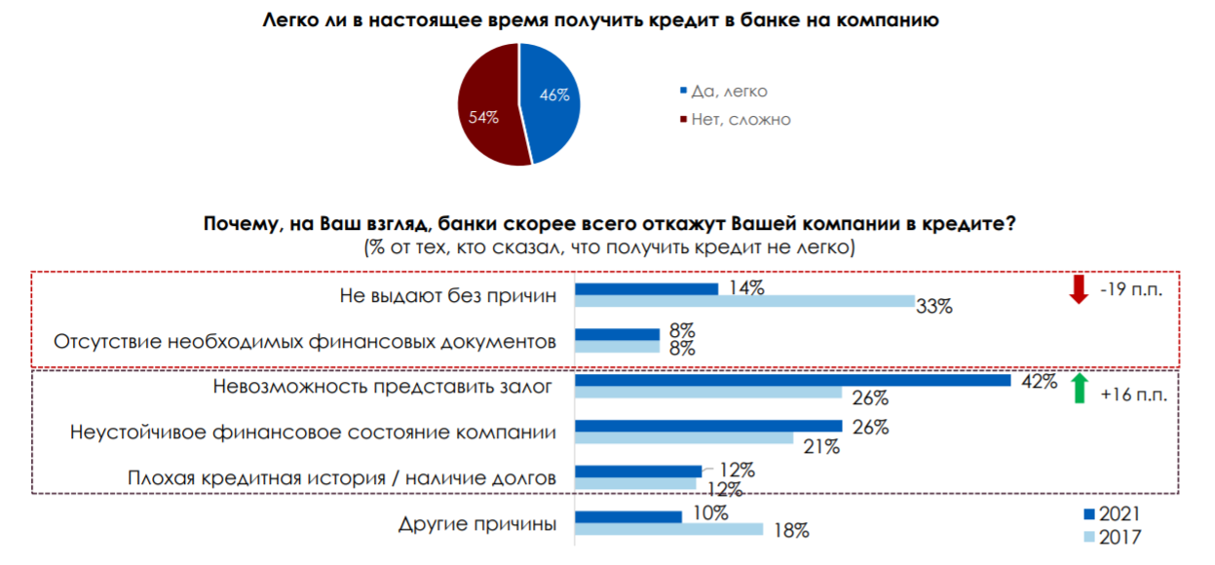
Более половины МСБ считают, что получить кредит в банке
достаточно сложно
Источник: ПСБ Аналитика & Стратегия, Magram Market Research

Slide 8
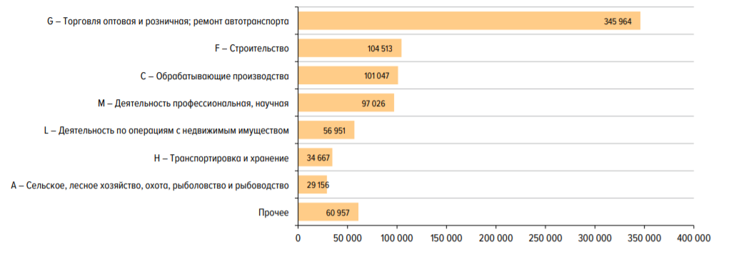
ОБЪЕМ КРЕДИТОВ, ПРЕДОСТАВЛЕННЫХ СУБЪЕКТАМ МСП, В РУБЛЯХ И ИНОСТРАННОЙ ВАЛЮТЕ, ПО РАЗДЕЛАМ ОКВЭД, ИЮЛЬ 2021 ГОДА (млн руб.)
Источник: Банк России

Slide 9
Качество портфеля МСП: улучшение или видимость?
Источник: Банк России

Slide 10
Качество кредитов МСП в ТОП-30 банках значительно выше
Источник: БизнесДром по данным Банка России

Slide 11
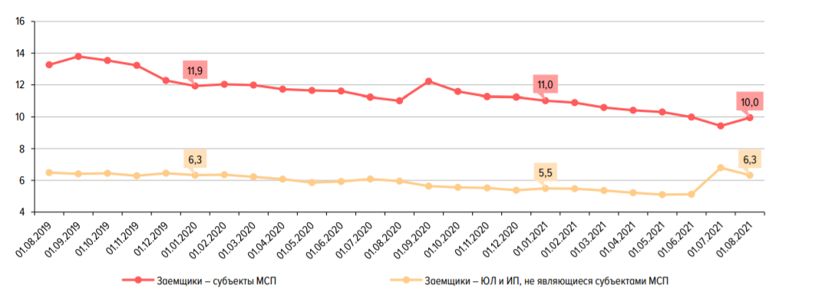
ДОЛЯ ПРОСРОЧЕННОЙ ЗАДОЛЖЕННОСТИ В ОБЩЕЙ СУММЕ ЗАДОЛЖЕННОСТИ, %
Источник: Банк России

Slide 12
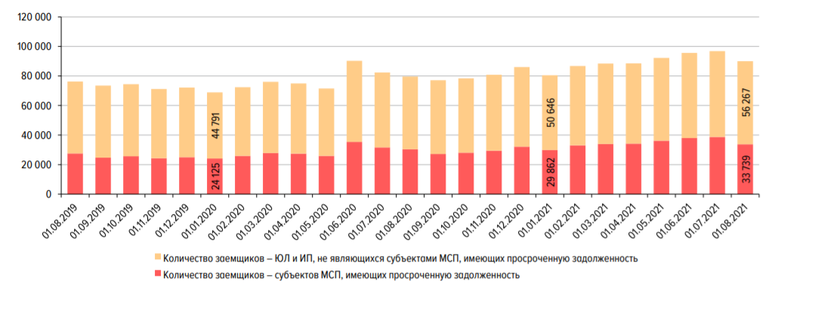
КОЛИЧЕСТВО ЗАЕМЩИКОВ, ИМЕЮЩИХ ПРОСРОЧЕННУЮ ЗАДОЛЖЕННОСТЬ
Источник: Банк России

Slide 13
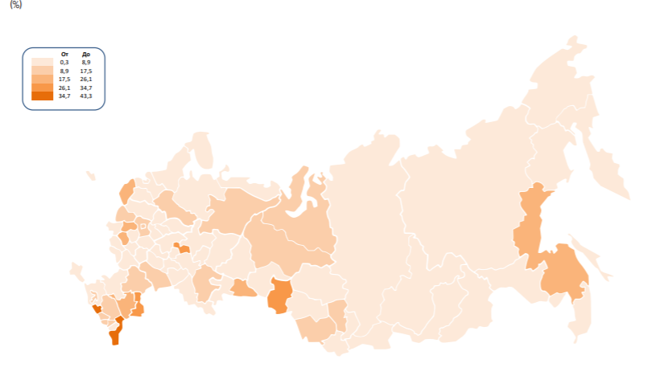
ДОЛЯ ПРОСРОЧЕННОЙ ЗАДОЛЖЕННОСТИ В ОБЩЕЙ СУММЕ ЗАДОЛЖЕННОСТИ ПО КРЕДИТАМ ЗАЕМЩИКОВ – СУБЪЕКТОВ МСП, 01.08.2021
Источник: Банк России

Slide 14
Кредитный портфель МСП растет у крупных банков быстрее, чем у средних и небольших (в том числе региональных)
Источник: БизнесДром по данным Банка России

Slide 15
Доля крупных банков в 2021 выше 82% - рекорд за всю историю наблюдений
Источник: БизнесДром по данным Банка России

